Slide 1
Pedagógia gyakorlat
Kézműves foglalkozások kisgyermekkorban

Slide 2
Fejlesztési célok kisgyermekkorban
Kézművesség:
Nyelvi-kommunikációs készségek
nagymozgás
Finommotorika
Kéz-szem koordináció
Ízlés, esztétikai érzékenység
kreativitás
Miért?

Slide 3
Írástanulás (kéz-szem koordináció, ceruzafogás)
Esztétikai érzék
Forma- és arányérzék (matek!)
Megfigyelő képesség
Színérzék
Koncentráció
Türelem
Emlékezet
A tanulási sikerességhez nagyban hozzájárul

Slide 4
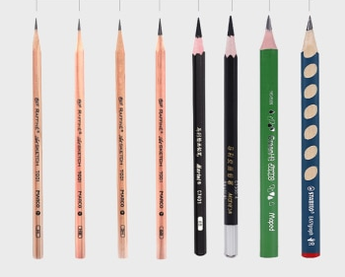
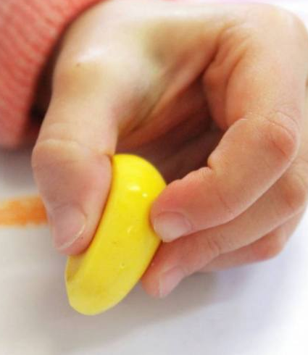
Eszközhasználat
Anyagok tulajdonságainak megismerése (gyurma, homok, festék, ceruza, kréta, papír, fa)
Ceruza (ceruzafogás!), ecset
Papír: élre hajtogatás, ragasztás
Olló használata
Legó, építőkocka
Digitális eszközhasználat

Slide 5
Tevékenységek tágabb kontextusba helyezése
Projektek (bábkészítés – bábozás, kavicsgyűjtés-festés-kiállítás)
Kötődés alkalmakhoz, ünnepekhez
Integrált fejlesztés (pl. nyelvi és vizuális készség együtt)
Nevelési célokkal összekötni (pl. identitás, természet)

Slide 6
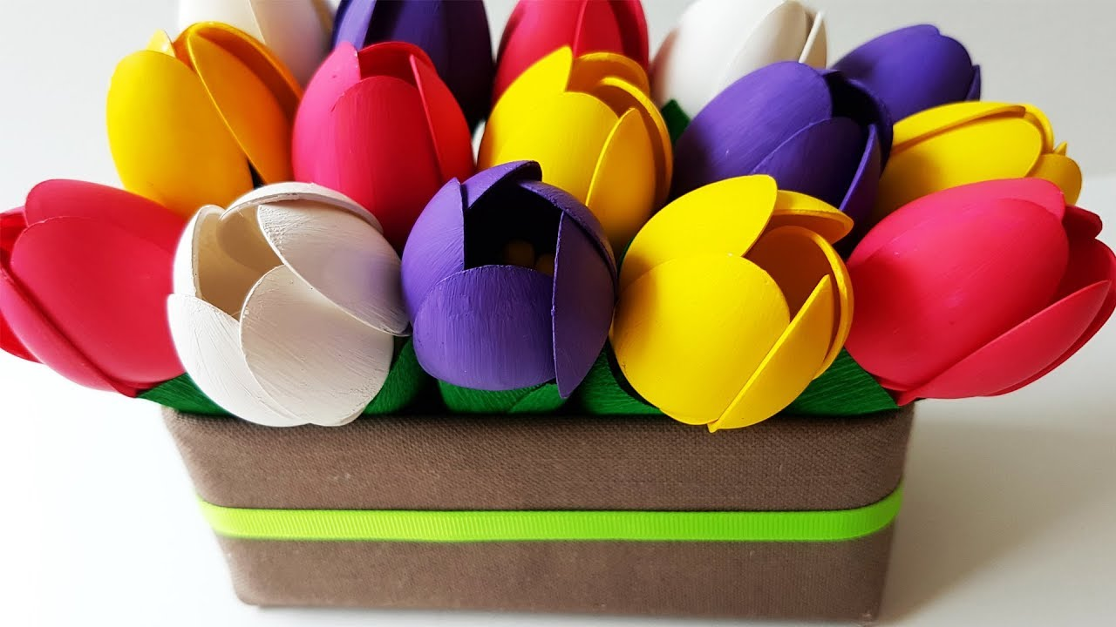
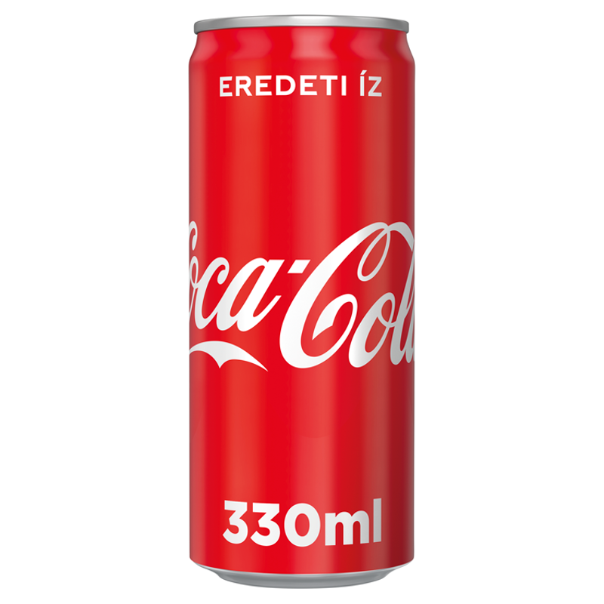
Alapanyagok
Azért ne vegyük, vagy vetessük meg, hogy „újrahasznosítsuk”, VALÓDI HULLADÉKOT HASZNÁLJUNK!
Újrahasznosítás
Költséghatékonyság (egyszerű háztartási anyagok, hulladékok)
Körkérdés a szülőkhöz (faforgács, ledarált papír, kupak, gomb stb: - ami ingyen van és kidobnák!)
Minél több természetes, gyűjthető anyag: csigaház, agyag, kavics, bot, falevél
Soha ne kérjünk a szülőktől olyan anyagot, amihez meg kell vásárolniuk valamit!

Slide 7
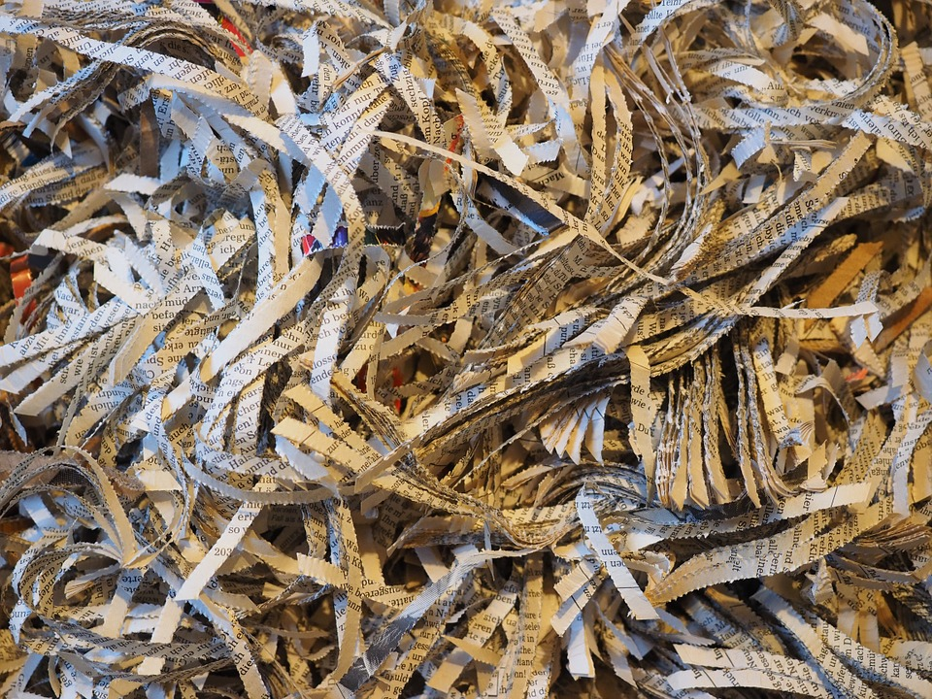
Nagyobb mennyiségben könnyen beszerezhető háztartási/ipari melléktermékek:
Nyáron szólni a szülőknek, hogy ne dobják ki
Pet palack
Tejfölöspohár
Papír, karton / (darált papír)
Nylonharisnya
Mosószeres flakon
zokni
CD-lemez
Tojástartó
Faforgács

Slide 8
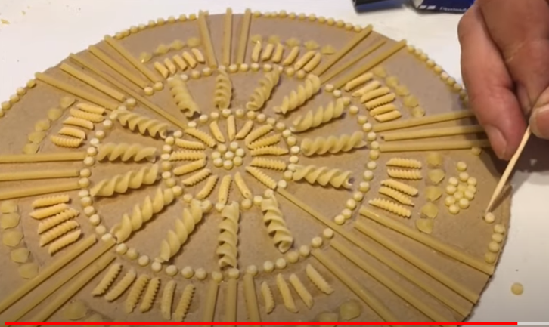
Olcsón beszerezhető alapanyagok
Rizs (festhető)
Száraztészta (festhető)
Liszt, só
Papír zsebkendő, szalvéta, papírtörlő, WC-papír
Mosogatószivacs
Hurkapálca
Jégkrémpálca
Papírtányér
parafadugó

Slide 9
Egészségvédelem, balesetek megelőzése
Nem dolgozunk forró anyaggal
Kerüljük a vegyszereket
Tompa végű ollót és tűt használunk
„védőtávolság” nem csak vírus idején

